Slide 1
Каждый день – всегда, везде, На занятиях, в игре, Смело, чётко говорим, И тихонечко сидим.

Slide 2
Кто доброе творит, того зло не вредит
Хвастун – вреднее моли

Slide 3
Ночью он совсем не спит, Дом от мышек сторожит, Молочко из миски пьет, Ну конечно это
- кот

Slide 4
1918-2000

Slide 5
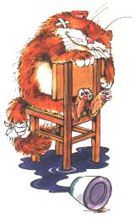
«Вредный кот»

Slide 6
Правила работы на уроке
Понапрасну не болтай,
Рассуждай и убеждай.
Здесь не нужен шум и гам,
Ты решай задачи сам.
Если же не сможешь вдруг,
Пусть придет на помощь друг.

Slide 7
вред вредитель вредничать вредный
ущерб наносящий вести себя причиняющий вред
Порча зло вред недоброжелательно опасный
зло стараясь обидеть

Slide 8
Невмоготу – совсем тяжело, трудно.
Чернила – жидкий краситель, пригодный для письма.
Улизнуть - уйти скрытно, ускользнуть
Клевета – ложная информацию, навлекающая позор на честь и достоинство другого лица
.

Slide 9
Оценивание чтения по следующим критериям:
Культура произношения: правильность произношения слов.
Дикция: четкость произношения слов, частей слова, звуков.
Интонационное богатство: умение передать чувства, переживания героев.

Slide 10
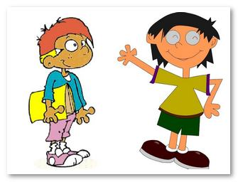
Диалог – это разговор между двумя лицами, обмен репликами
Монолог – это развернутое высказывание одного лица, обращенное к слушателям или к самому себе.

Slide 12
настроение отличное
настроение не очень
настроение плохое

